Slide 1
Planejamento e Gerenciamento de Projetos

Slide 2
Definição de Projeto
“um empreendimento temporário realizado para criar um produto, um serviço ou um resultado único”
“um conjunto singular de atividades coordenadas, com início e término definidos, empreendido por um indivíduo ou uma organização, para atingir objetivos específicos, com cronograma, custo e desempenho determinados”

Slide 3
Características de Projetos
Limite de tempo
Individualidade do produto/serviço
Empreendimento não repetitivo
Sequência clara e lógica de atividades
Objetivo claro e definido

Slide 4
Lei Fundamental dos Projetos de Software
Projetos bem planejados falham.
Projetos mal planejados sempre falham.

Slide 5
O que é sucesso de um projeto?
Fornecer o software dentro do prazo estabelecido
Manter os custos gerais dentro do orçamento
Entregar software que atenda as expectativas do cliente
Manter uma equipe que trabalhe comprometida e feliz

Slide 6
Principais causas de falhas em projetos – Aspectos gerais
Mudança na estrutura organizacional da empresa
Mudanças na tecnologia disponível
Evolução nos prazos e custos
Cenário político-econômico

Slide 7
Principais causas de falhas em projetos – aspectos gerenciais (1)
Objetivos mal estabelecidos/não compreendidos
Pouca compreensão da complexidade
Muitas atividades e pouco tempo
Estimativas financeiras erradas

Slide 8
Principais causas de falhas em projetos – aspectos gerenciais (2)
Não ter gerente/ter vários gerentes
Não observar histórico de projetos
Não destinar tempo para planejamento
Problemas com pessoal

Slide 9


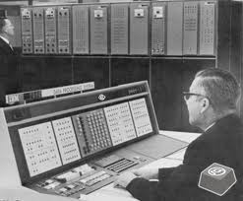
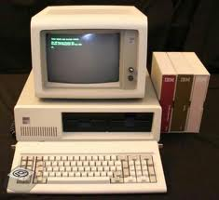
Engenharias Tradicionais vs. Engenharia de Software

Slide 10
Engenharias Tradicionais vs. Engenharia de Software
O software é intangível
Grandes projetos de software são, muitas vezes, únicos
Difícil usar experiência anterior
Os processos de software são variáveis e específicos para cada organização

Slide 11
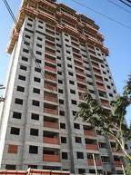

Engenharia Civil vs. Engenharia de Software
Terminamos 80% da parte inicial do edifício (sem contar o acabamento)
Como saber que 80% do software foi terminado, se software é produto intangível?

Slide 12
Engenharia Civil vs. Engenharia de Software
Cliente sem noção 1: “adicione mais um quarto de 20m2 ao lado da cozinha”
Cliente sem noção 2: “eu quero que este prédio de 20 andares fique pronto em 3 meses”
Engenheiro civil: “É impossível”
Cliente sem noção 1: “quero o software entregue em 2 meses”
Engenheiro de software: “É impossível”
Cliente sem noção 1: “adicione mais pessoas”

Slide 13
Engenharia Civil vs. Engenharia de Software
Grandes projetos de engenharia civil são geralmente repetidos
Grandes projetos de software são frequentemente únicos
Rápidas mudanças tecnológicas
Lições aprendidas nem sempre são transferíveis

Slide 14
Engenharia Civil vs. Engenharia de Software
Noções de Eng. Civil vs. Noções de Eng. De Software na população

Slide 15
Atividades do Gerente de Projetos
Elaboração de propostas
Planejamento e programação de projetos
Definição de custos do projeto
Monitoramento e revisão de projetos
Seleção e avaliação de pessoal
Elaboração de relatórios e apresentações
Comunicação com os stakeholders

Slide 16
Como selecionar um gerente de projetos?
Conjuntos de habilidades
Resolução de problemas
Conhecimento administrativo
Supervisão e Gerenciamento do time
Relações Interpessoais
Outras Habilidades pessoais
Pró-atividade
Autoconfiança, maturidade, estabilidade emocional
Abertura a mudanças

Slide 17
Descrição de vagas para gerentes
1 - Imprescindível vivência no setor bancário e certificação PMP. Experiência em escritório de projetos para gestão de portfólio. Responsável por planos de ação, controle de riscos, gerenciamento de comunicação com as partes interessadas no projeto, reuniões semanais e mensais com diretores do banco e equipes de TI, controle financeiro, manutenção de procedimentos organizacionais e utilização de padrões de gerenciamento e governança.

Slide 18
Descrição de vagas para gerentes
2 - Acima de 5 anos de experiência com implantação de metodologia, habilidade de negociação, criação do escritório de projetos, escopo, cronograma, analise de riscos e controles de custos/qualidade Profissioal com superior completo Desevável pós graduação em Gerenciamento de Projetos Certificações: Cobit, ITIL e PMI(desejáveis) Atuação direta com àrea técnica.

Slide 19
Descrição de vagas para gerentes
3 - Elaborar o plano do projeto em conjunto com os Sponsors e demais membros do Time de Projeto. Estruturar e executar os planos de comunicação,divulgar relatórios de desempenho dos projetos Estruturar e gerir cronogramas, análises planejado x realizado, visando a otimização constante dos prazos do projeto Acompanhar a gestão dos investimentos e as despesas ao longo do projeto Gerir todo o ciclo de vida dos riscos no projeto Gerir todas as mudanças no projeto(escopo, cronograma, custos) Acompanhar os indicadores do projeto – acompanhar e identificar os desvios encontrados nos indicadores estabelecidos para o projeto. Desejável conhecimentos em Processos e Metodologias de Gestão de Projetos Conhecimentos das melhores práticas do PMBoK Habilidade para interagir com os Gerentes e Diretores Com Projetos Corporativos

Slide 20
Salários
Apinfo – Brasil
Julho de 2021: R$12.200,00
Julho de 2023: R$12.900,00
Outros sites
CATHO – R$11.000,00
Glassdoor – R$13.000,00

Slide 21
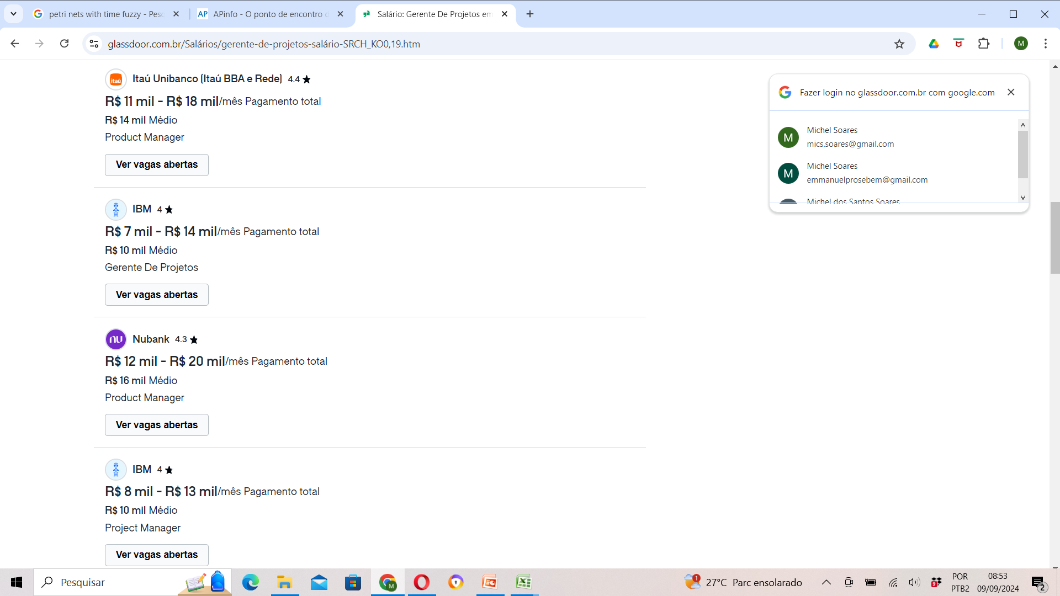

Slide 22
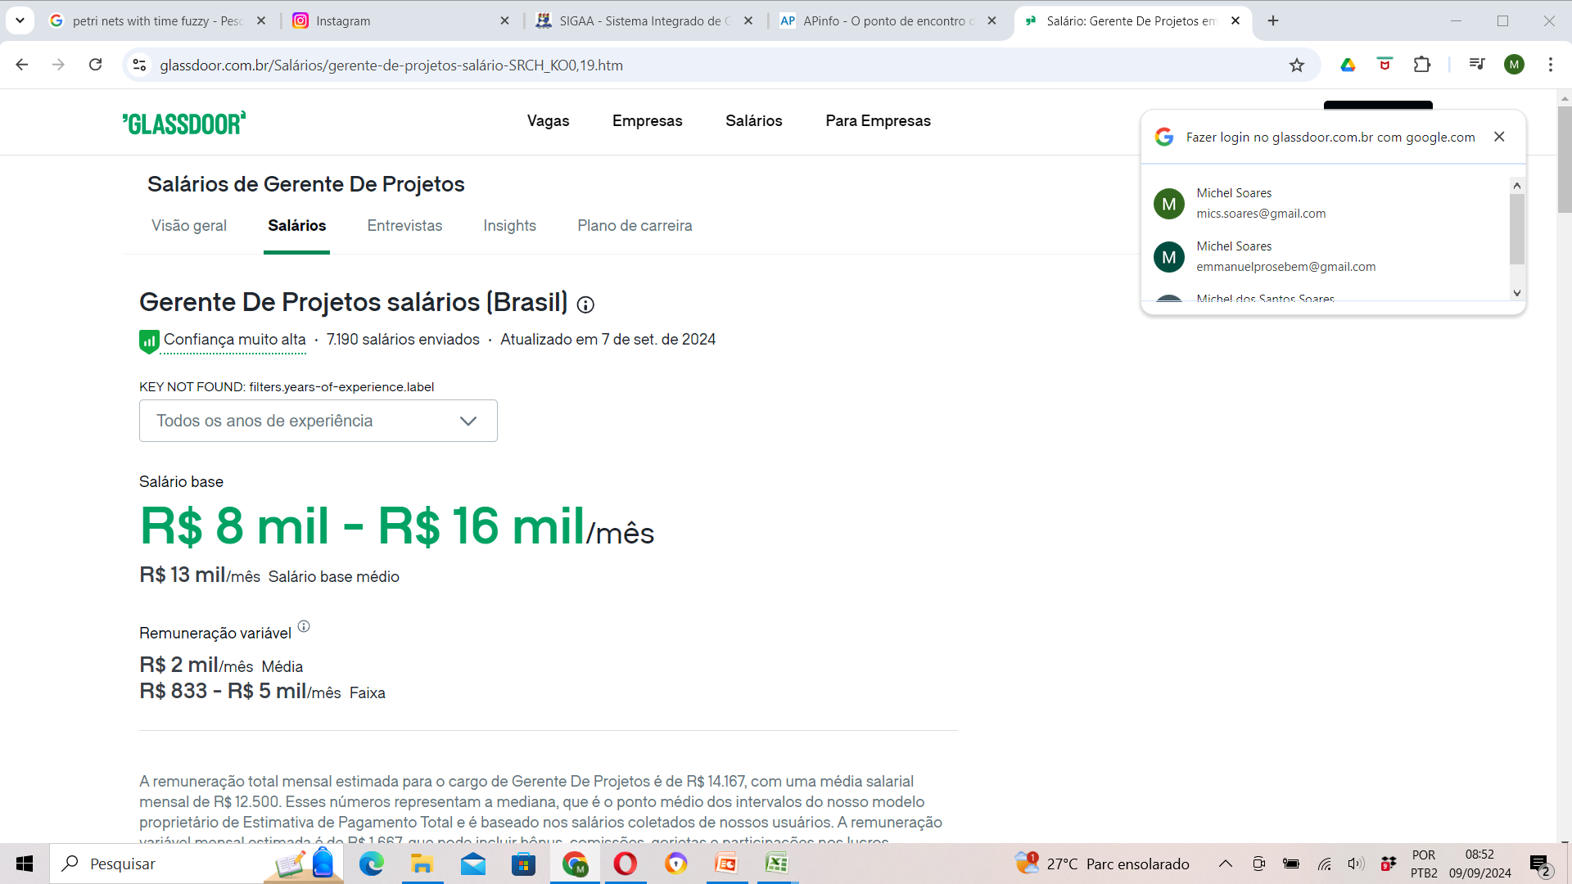

Slide 23
PMBOK
Project Management Body of Knowledge - 10 Áreas:
Gerenciamento de integração do projeto
Gerenciamento do escopo do projeto
Gerenciamento de tempo do projeto
Gerenciamento de custos do projeto
Gerenciamento da qualidade do projeto
Gerenciamento de recursos humanos do projeto
Gerenciamento das comunicações do projeto
Gerenciamento de riscos do projeto
Gerenciamento de aquisições do projeto
Gerenciamento de stakeholders

Slide 24
Áreas do PMBOK
Algumas das 10 áreas serão detalhadas nesta disciplina
Outras áreas serão assunto detalhado nas disciplinas “Gerência de Projetos” e/ou “Qualidade de Software” e/ou optativas de cursos de Administração

Slide 25
1 - Gerenciamento de integração do projeto
Processos e atividades para assegurar a coordenação das várias partes do projeto
Alguns resultados da gestão:
Termo de Autorização do Projeto
Definição do escopo
Plano de Projeto
Entregas do projeto
Produtos/serviços finais

Slide 26
Termo de Autorização do Projeto
Descrição do produto/serviço
Propósitos/justificativas do projeto
Expectativas dos stakeholders
Organizações (e partes) que irão atuar no projeto
Suposições/restrições
Orçamento

Slide 27
Definição do escopo preliminar
Características do produto, critérios de aceitação e aprovação
Limites do projeto
Produtos e entregas principais
Organização inicial do projeto
Riscos iniciais

Slide 28
Plano de Projeto
Vários modelos podem ser usados
Variável em termos de tipo, tamanho, detalhes
Deve ser constantemente revisado
Frequentemente feito com poucas noções do problema/requisitos/domínio…

Slide 29
Plano de Projeto - Modelo
1 – Introdução (descrição breve da situação atual)
2 – Qual o problema a ser resolvido (escopo em alto nível)
3 – Objetivos
4 – Possíveis soluções (em alto nível, sem muitos detalhes)
5 – Componentes necessários (hardware, software, sistema de comunicação, máquinas, sensores, recursos em geral)
6 – Equipe (pessoas, experiências, formação, duração no projeto, decomposição, habilidades necessárias)
7 – Cronograma (incluindo milestones e deliverables)
8 – Riscos (identificação, análise, planejamento)
9 – Interfaces/dependências com outros projetos, organizações/departamentos/equipes, ...
10 – Estimativas de Custos
11 – Questões em aberto e decisões pendentes

Slide 30
Entregas/Produtos do projeto
Peças, componentes, resultados experimentais, relatórios
Avaliações, análises, decisões
Manuais, treinamentos

Slide 31
2 - Gerenciamento do escopo do projeto
Descrição documentada de um projeto, incluindo:
Objetivos
Abordagem
Atividades necessárias para concluir o projeto

Slide 32
3 - Gerenciamento de tempo do projeto
Envolve diversas atividades:
Definição de atividades
Sequenciamento de atividades
Estimativas de tempo (COCOMO e outros modelos)
Preparo do cronograma
Controle do cronograma

Slide 33
Conceitos de Cronograma – Marcos (Milestones)
Ponto final de uma atividade de processo de software
Cada marco deve ter associada uma saída formal (relatório, documento, apresentação, ...)
Marcos devem representar o final de um estágio distinto de um projeto

Slide 34
Conceitos de Cronograma – Produtos ou Entregas (Deliverables)
Resultado do projeto entregue ao cliente
Normalmente os produtos a serem entregues são resultados de marcos
ex. documentos de requisitos, modelo de arquitetura do software, software

Slide 35
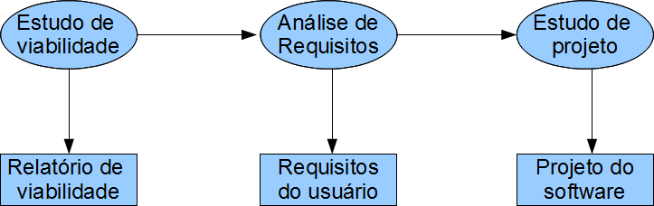
Exemplo de Marcos e Produtos

Slide 36
Definição de Atividades
Projetos devem ser divididos em atividades menores, atômicas, separadas
Tempo das atividades:
Pelo menos 1 semana
No máximo 2 meses

Slide 37
Sequenciamento de Atividades
Atividades podem ser
Sequenciais
Independentes
O maior percurso das atividades é o caminho crítico (não pode ser paralelizado)

Slide 38
Representação de Atividades

Slide 39
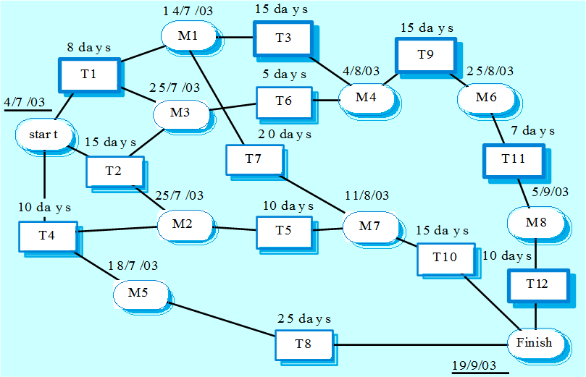
Diagrama de Redes de Atividades

Slide 40
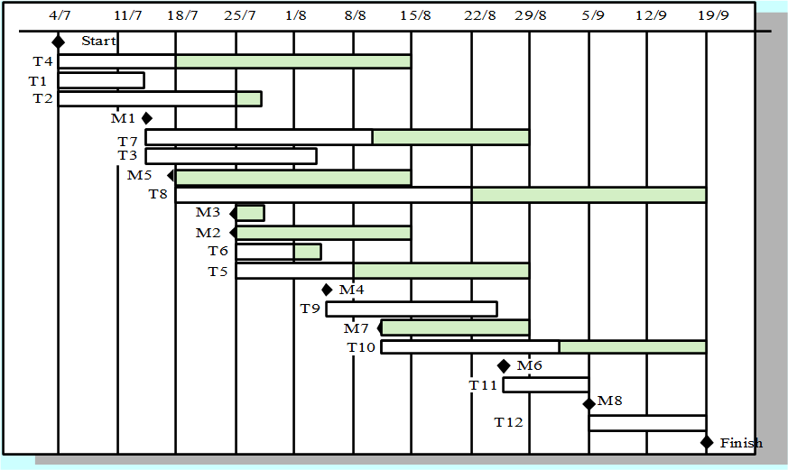
Diagrama de Barras de Atividades

Slide 41
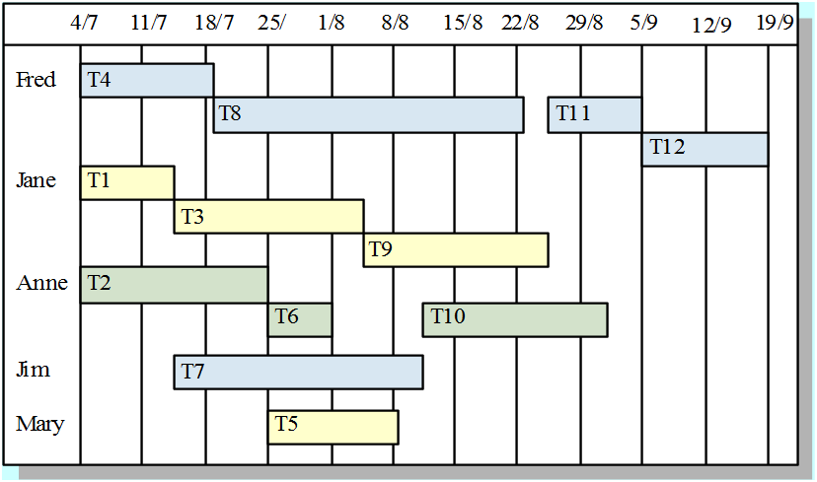
Alocação – Equipe/Tempo

Slide 42
4 - Gerenciamento de custos do projeto
Custos são decorrentes do fornecimento de recursos e serviços necessários às atividades do projeto:
pessoal,
equipamentos,
materiais,
serviços,
software

Slide 43
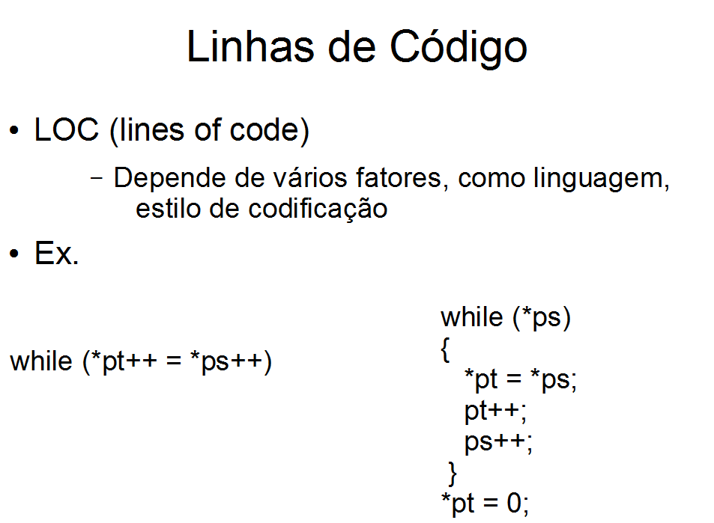

Slide 44
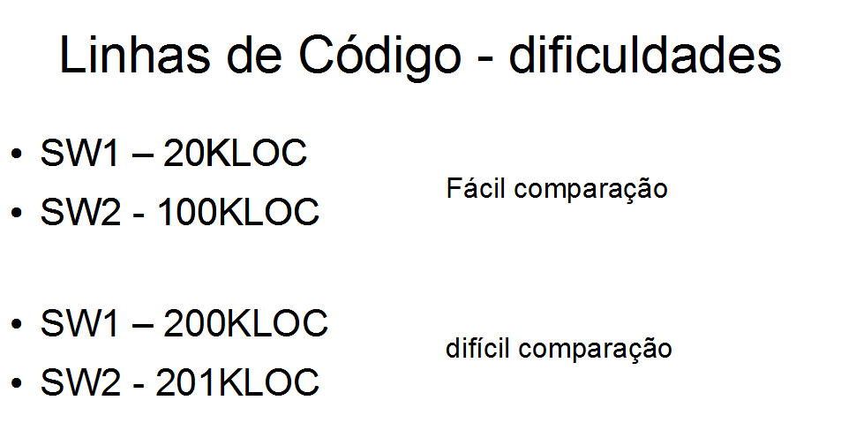

Slide 45
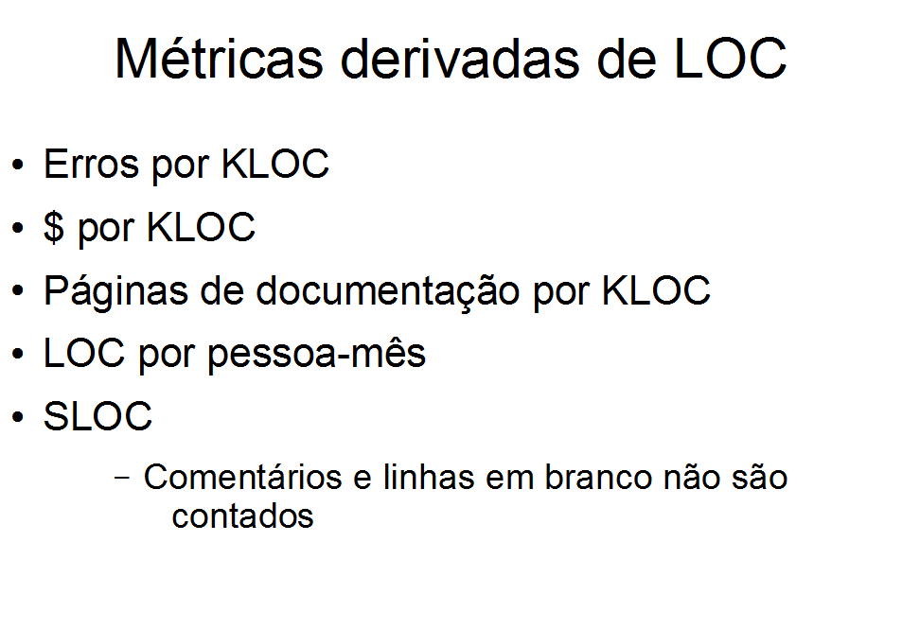

Slide 46
Avaliação de LOC
+ fácil contagem
+ comum a todos projetos
+ Grande volume de dados/projetos
- dependente de linguagem de programação
- penalizam programas pequenos
- Não mostra complexidade necessariamente
- difícil aplicação a linguagens não procedimentais

Slide 47
O que se diz sobre bugs/KLOC?
“. After release, the number would rather be 1 to 5 bugs per kLOC in commercial software. For mission-critical code, the count can be as low as 0.1 bugs per kLOC (as in Shuttle software), depending on criticity and budget. Project size is also a factor.” - http://lwn.net/Articles/115566/

Slide 48
O que se diz sobre bugs/KLOC?
The NASA has a defect density of 0.004 bugs/KLOC (vs 5.00 bugs/KLOC for the Industry) but this has a cost of $850.0/LOC (vs $5.0/LOC for the Industry).

Slide 49
Valores típicos de bugs/KLOC
Mission-Critical Systems (e.g., Aerospace):
0.1 to 0.5 bugs per kLOC
High-Quality Commercial Software:
1 to 10 bugs per kLOC
Average Commercial Software:
15 to 50 bugs per kLOC
Poor Quality Software:
50+ bugs per kLOC

Slide 50
Fontes para estabelecer custos
Modelos de estimativas
Bases de dados comerciais gerais
Arquivos de projetos anteriores
Conhecimento da equipe do projeto
Lições aprendidas
Custos da equipe

Slide 51
Estimativas de Tempo, Custo e Esforço
Tipos:
Estimativas baseadas em experiência
Modelagem algoritmica

Slide 52
Estimativas baseadas em experiência
Experiência do gerente de projetos
Dados de projetos anteriores
Dados adquiridos com os membros da equipe
Problemas:
Mudança tecnológica
Altas falhas
Dependência de pessoas

Slide 53
Modelagem algoritmica
Fórmula matemática com base em:
Estimativas de tamanho do projeto
Tipo de software
Fatores da equipe

Slide 54
Fórmula do Esforço
Esforço = A x Tamanho^B x M
A: fator constante, depende do tipo de software
Tamanho: LOC ou PF
B: relacionado ao tamanho e complexidade
M: fator feito pela combinação de atributos de processo, produtos e de desenvolvimento

Slide 55
Problemas com estimativas de esforço
Difícil estimar tamanho em estágios iniciais
Estimativas para Fatores B e M são subjetivas
Linguagem de programação
Estilo de codificação
Difícil calibração

Slide 56
Exemplos de Técnicas de Esforço
Walston-Felix: E = 5,2 x (KLOC)^0,91
16KLOC – E = 65 pessoas-mês
246LOC pessoa-mês
Boehm simples: E = 3,2 x (KLOC)^1,05
16KLOC: E = 59 pessoas-mês
271LOC pessoa-mês
Bailey-Basili: E = 5,5 + 0,73 x (KLOC)^1,16
16KLOC: E = 24 pessoas-mês
666LOC pessoa-mês

Slide 57
Análise dos modelos
Resultados diferentes!
São apenas estimativas
Devem ser adequadas a realidade de cada empresa, de cada projeto, de cada domínio
Deve-se fazer estimativas mínimas, médias e máximas

Slide 58
Modelo COCOMO
Proposto em 1981 por Barry Boehm
Constructive Cost Model
Estudo a partir de 63 projetos na TRW
2KLOC a 100KLOC
Várias linguagens de programação.
Projetos em cascata, green-field

Slide 59
Cálculo do COCOMO
PM: Pessoas-mês
M: multiplicador

Slide 60
Multiplicador M
M = PERS x RCPX x RUSE x PDIF x PREX x FCIL x SCED
PERS: capacidade do pessoal
RCPX: confiabilidade e complexidade do produto
RUSE: reuse requerido
PDIF: dificuldade da plataforma
PREX: experiência do pessoal
SCED: schedule (cronograma)
FCIL: recursos de apoio
Cada valor varia de 1(muito baixo) a 6 (muito alto)

Slide 61
COCOMO 2 (1995)
Reconhece diferentes abordagens para desenvolver software (prototipação, componentes, 4GLs)
Os níveis estão relacionados a etapas do desenvolvimento de software
Estimativas de pontos por objeto

Slide 62
Pontos por objeto
Estimativa ponderada dos fatores:
n.o de telas exibidas (simples: 1, medianas: 2, complexas: 3)
n.o de relatórios produzidos (simples: 2, medianos: 5, complexos: 8)
n.o de módulos escritos em 3GL desenvolvidos (cada módulo: 10 pontos de objeto)

Slide 63
5 - Gerenciamento da qualidade do projeto
Envolve:
Planejamento da qualidade
Garantia da qualidade
Controle da qualidade
Qualidade do produto
Qualidade do processo
Assunto a ser abordado na disciplina Qualidade de Software

Slide 64
6 - Gerenciamento de recursos humanos do projeto
Envolve:
Planejamento da gestão de pessoas
Obtenção da equipe
Desenvolvimento da equipe
Gestão da equipe
Dissolução da equipe

Slide 65
Alguns desafios
Desenvolvimento global de software (Exs.: Microsoft, IBM, Apple e outras grandes)
Capturar e reter talentos
Fazer a equipe trabalhar de forma coesa
Home-office

Slide 66
Alguns desafios
Montar uma equipe que tenha equilíbrio entre:
Habilidades técnicas
Experiência
Personalidades
Treinamento
Diferenças de habilidades técnicas (25 vezes!)

Slide 67
Seleção de equipe
Diversas atividades/profissionais trabalham no desenvolvimento de um sistema
Profissionais normalmente são classificados em:
Júnior
Pleno
Sênior
Supervisor

Slide 68
Seleção de Equipe
Requisitos
Analistas de Requisitos
Analistas de Processos
Analistas de Sistemas
Desenvolvimento
Analistas de Sistemas
Analistas-Programadores
Programadores

Slide 69
Seleção de Equipe
Banco de Dados
Administrador de Dados
DBA
Infraestrutura
Analista de Redes
Analista de Infraestrutura
Analista de Suporte

Slide 70
Seleção de Equipe – Níveis mais altos
Arquiteto de Software
Gerente de Projetos
Gerente de Desenvolvimento de Sistemas
Gerente de Informática
Gerente de Tecnologia da Informação
Diretor de Tecnologia da Informação
Diretor de Desenvolvimento de Sistemas
Diretor de Informática

Slide 71
Seleção de Equipe
Nomes variados
Depende da organização

Slide 72
Formas de Equipe
Organização informal, grupos pequenos.
Ex. XP, SCRUM
Organização hierárquica
Programador-chefe da IBM

Slide 73
Desafios atuais
Home-Office
Produtividade (?)
Prazos mais curtos para entregas
Atualização de tecnologias
Terceirização
Outros ?

Slide 74
7 - Gerenciamento das comunicações do projeto
Relatórios diversos
Status do projeto
Progresso do projeto, contendo o que foi produzido
Prognósticos, contendo expectativas para a situação futura

Slide 75
8 - Gerenciamento de riscos do projeto
Risco: probabilidade de que alguma circunstância adversa venha a acontecer
Categorias:
Riscos do projeto: afetam a programação/recursos do projeto
Riscos do produto: afetam a qualidade ou o desempenho do software
Riscos do negócio: afetam a organização que está desenvolvendo ou adquirindo o software.

Slide 76
Consequências de Riscos – O que pode ser afetado?
Desempenho
Impossibilidade de se atingir um requisito
Custo
Surgimento de despesas adicionais
Cronograma
Ocorrência de atrasos
Combinação
Desempenho + custo + cronograma

Slide 77
Por que surgem riscos?
Requisitos mal definidos
Mudanças nos requisitos
Dificuldades em estimar prazo e recursos necessários
Dependência de habilidades individuais
Alterações tecnológicas

Slide 78
Processo de Gerenciamento de Riscos
1 – identificação dos riscos:
são identificados os possíveis riscos de projeto, produto e negócios
2 – análise dos riscos:
são avaliadas as possibilidades e as consequências da ocorrência desses riscos

Slide 79
Processo de Gerenciamento de Riscos
3 – planejamento de riscos:
são traçados planos para enfrentar os riscos, evitando-se ou minimizando seus efeitos
4 – monitoramento dos riscos:
o risco é constantemente avaliado e os planos são revisados

Slide 80
Identificação de Riscos
Tecnologia:
de hardware ou software, que são usadas durante o desenvolvimento
Pessoal:
perda de profissionais
Dificuldade de encontrar o profissional certo
Organizacionais:
derivam do ambiente organizacional, incluindo mudanças de governos

Slide 81
Identificação de Riscos
Ferramentas:
CASE
outros softwares de apoio
Requisitos:
derivam de constantes modificações de requisitos
Estimativa:
Estimativas exageradamente otimistas
Estimativas exageradamente pessimistas

Slide 82
Exemplos de Riscos
Tecnologia: O banco de dados não processa tantas transações como esperado.
Pessoal: pessoas importantes não estão disponíveis em períodos cruciais
Organizacional: problemas financeiros forçam a diminuição do orçamento do projeto

Slide 83
Exemplos de Riscos
Ferramentas: nova linguagem de programação será usada
Requisitos: os clientes não entendem o impacto na mudança de requisitos
Estimativa: o tamanho do software é subestimado

Slide 84
Análise de Riscos
A partir da experiência dos gerentes, decide-se pela probabilidade e seriedade do risco
Probabilidade:
muito baixa (<10%), baixa (10-25%), moderada (25-50%), alta (50-75%), muito alta (>75%)
Seriedade:
catastróficos, sérios, toleráveis, insignificantes
Faz-se então um julgamento dos principais riscos baseado nessas métricas

Slide 85
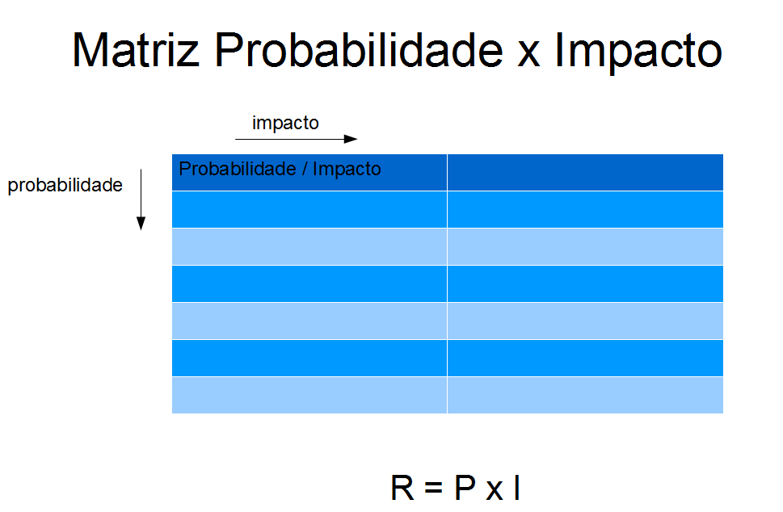

Slide 86
Exemplo de Análise de Riscos

Slide 87
Planejamento de Riscos
Considera cada um dos riscos mais importantes que foram identificados e define estratégias para gerenciá-lo
Depende da experiência do gerente

Slide 88
Categorias de estratégias
Preventivas.
Ex. Substitua componentes críticos por componentes comprados de um fornecedor conhecido
Minimização.
Ex. Reorganize a equipe de trabalho de forma que mais pessoas sejam responsáveis por maiores partes do projeto
Planos de contingência.
Ex. Prepare um documento mostrando o quanto o projeto é importante para a empresa

Slide 89
Monitoramento de Riscos
Avaliar regularmente cada um dos riscos individuais
Decidir se o risco está se tornando mais ou menos provável
Decidir se o efeito do risco está se tornando mais ou menos sério

Slide 90
9 - Gerenciamento de aquisições do projeto
Trata da obtenção de recursos a partir de fontes externas à organização:
Contratação de pessoal
Fluxo de caixa
Prazos/requisitos
Seleção de Fornecedores
Administração de contratos

Slide 91
10 - Gerenciamento stakeholders
Identificar stakeholders
Analisar os stakeholders
Nível de poder, interesse, influência e impacto
Priorizar stakeholders
Planejamento de stakeholder
Como cada um prefere ser contactado?
Qual a frequência de comunicação?
Gerenciar o engajamento dos stakeholders
Reuniões, comunicados, emails, feedback
Monitoramento e melhorias

Slide 92
10 - Gerenciamento stakeholders
https://www.pmi.org/learning/library/stakeholder-management-task-project-success-7736
https://www.pmi.org/learning/library/engaging-stakeholders-project-success-11199

Slide 93
Trabalho - Plano de Projeto Mínimo de itens:
1 – Introdução (descrição breve da situação atual)
2 – Qual o problema a ser resolvido (escopo em alto nível)
3 – Objetivos
4 – Possíveis soluções (em alto nível, sem muitos detalhes)
5 – Componentes necessários (hardware, software, sistema de comunicação, máquinas, sensores, recursos em geral)
6 – Equipe (pessoas, experiências, formação, duração no projeto, decomposição, habilidades necessárias)
7 – Cronograma (incluindo milestones e deliverables)
8 – Riscos (identificação, análise, planejamento)
9 – Interfaces/dependências com outros projetos, organizações/departamentos, ...
10 – Estimativas de Custos
11 – Questões em aberto e decisões pendentes

Slide 94
Exercício
Procure ferramentas que auxiliam no planejamento e gerenciamento de projetos.
Faça uma análise de quais das 10 áreas do PMBOK são cobertas por cada ferramenta.

Slide 95
Exemplos de Chamadas de projetos
PRODESP
PRODAM

